Slide 1







AI-агент для поиска ответов по внутренней документации и базам данных предприятия
[ФИО участников, телефон, почта]
РГРТУ им. В.Ф. Уткина · задача индустриального партнёра № 28 — ООО «НПВП «НаноТехноПром»
Notes:
Одна фраза о проекте: агент отвечает сотрудникам по внутренним документам и учётной базе со ссылкой на пункт, честно говорит «не нашёл», работает без интернета на отечественной модели.

Slide 2


ПРОБЛЕМА
Чья проблема. Сотрудники производственных и научно-производственных предприятий — инженеры, технологи, новые сотрудники. Платит руководитель: он теряет время специалистов и получает ошибки.
Как решается сейчас. Поиск по сетевым папкам, порталу и бумажным регламентам, вопросы опытным коллегам. Облачные ИИ-сервисы использовать нельзя: коммерческая тайна и защита данных.
Почему это плохо. Долго; ответ зависит от того, кто «помнит»; ошибки из-за устаревших версий документов; универсальные чат-боты выдумывают ответы, и им нельзя доверять в рабочих вопросах.
Масштаб. По оценке McKinsey Global Institute, офисные сотрудники тратят на поиск и сбор информации около 1,8 часа в день — порядка 20 % рабочего времени.
Кто подтвердил. Задача поставлена индустриальным партнёром — ООО «НПВП «НаноТехноПром» (задача № 28). [Интервью: N сотрудников партнёра и M предприятий Рязани — цифры и цитаты по итогам интервью]
Notes:
Не говорить «аналогов нет». Главное — цифра потерь времени и подтверждение интервью. Цифру McKinsey называть с источником; свои цифры из интервью сильнее — вставьте их.

Slide 3


РЕШЕНИЕ
Суть. Сотрудник задаёт вопрос обычным языком — агент отвечает по внутренним документам и учётной базе со ссылкой на документ, пункт и страницу, понимает уточнения в диалоге. Если ответа нет — честно говорит об этом. Всё работает внутри предприятия, без интернета.
Целевые параметры пилота: не менее 85 % верных ответов на вопросах сотрудников партнёра, не более 3 % уверенно неверных, ответ до 10 с на сервере предприятия.
Сценарии: нештатная ситуация в ночную смену, входной контроль, метрология, охрана труда, адаптация новичков.
Эффект: [часы поиска в день × число сотрудников — по итогам интервью]
47 из 47
верных ответов со ссылкой на пункт
11 из 11
честных отказов, когда ответа нет
1,3 с
на ответ, без интернета
Прототип, эталонный набор из 74 вопросов; неверных ответов, показанных пользователю, — 0.
Notes:
Показать три числа и сказать, как они получены: эталонный набор, скрипт eval/run_eval.py. Честно добавить: набор использовался и для отладки, независимая проверка — на вопросах партнёра.

Slide 4
ТЕХНОЛОГИЧЕСКОЕ ЯДРО ПРОЕКТА
Отвечает только по документам и учётной базе предприятия — со ссылкой на источник и без интернета
ИНДЕКСАЦИЯ — при добавлении документов
PDF, DOCX
регламенты, ГОСТы
Разбор на пункты
номер пункта и страницы
Индекс
слова и смысловые векторы
Четыре уровня защиты от выдумок
1 — нерелевантно: «ответа нет», модель не вызывается 2 — модель видит только найденное
3 — ответ без верной ссылки не показывается 4 — ответ о том же предмете, а не о похожем
ВОПРОС ПО ДОКУМЕНТАМ
1
2
3
4
Вопрос
сотрудника
Где искать?
GigaChat выбирает: документы или база
Гибридный поиск
по словам (BM25) и по смыслу (bge-m3)
Оценка релевантности
переранжировщик bge-reranker-v2-m3
GigaChat 3.1 Lightning
отвечает только по найденным фрагментам
Проверка ответа
ссылки верны, ответ о том же предмете
Ответ со ссылкой
документ · пункт · страница
вопрос по учёту
GigaChat → SQL
только SELECT, только чтение
Учётная база
1С · ERP · MES
Ответ + запрос + таблица
запрос виден пользователю
Журнал запросов
кто, что спросил, что получил
Отечественная модель
GigaChat 3.1 Lightning, MIT, без иностранных весов
Без интернета
одна видеокарта 12 ГБ или только процессор
Скорость
1,3 с на ответ (RTX 5070), около 7 с без видеокарты
Указ № 529
критическая технология № 13, сквозная № 25
Notes:
Технологическое ядро — генерация с опорой на найденные фрагменты документов. Модель не обучается на документах: документы разбираются на пункты и индексируются, на каждый вопрос модель получает только найденные фрагменты. Поэтому у каждого ответа есть источник, новые документы подключаются за секунды, а права доступа соблюдаются. Четыре уровня защиты от выдумок отмечены оранжевыми номерами; четвёртый — проверка, что ответ относится к тому же предмету, а не к похожему. Вопросы по учёту агент переводит в SQL-запрос только на чтение.

Slide 5
КОНКУРЕНТЫ И АНАЛОГИ
Отличие не в модели, а в гарантиях: работа в контуре, ссылка на пункт, измеренный честный отказ, документы и учётная база в одном окне. Решение полностью на отечественной и открытой основе, без зарубежных сервисов.
Характеристика | Наша разработка | Яндекс «Нейроэксперт» (Россия) | Just AI (Россия) | Открытые RAG-платформы: RAGFlow, Dify (open source)
Работа без интернета, в контуре предприятия | Да | Нет — облачный сервис | Да — on-premise | Да
Ссылка на документ, пункт и страницу | Да, с выделением на странице | Ссылки на источники | Зависит от внедрения | Ссылки на фрагменты
Честный отказ, измеренный на эталоне | Да — 11 из 11 | Нет открытых данных | Нет открытых данных | Нет — нужно настраивать
Документы и учётная база в одном окне | Да, запрос к базе только на чтение | Нет | Зависит от внедрения | Нет
Языковая модель | GigaChat 3.1 Lightning — отечественная, открытая (MIT) | YandexGPT — облачная | Разные модели | Любая открытая
Доступность для среднего бизнеса | Одна видеокарта или процессор | Подписка на облако | Решение уровня крупного бизнеса | Нужна своя ИТ-команда
Notes:
Перед защитой проверьте характеристики конкурентов по их сайтам — ячейки заполнены по общедоступным сведениям на октябрь 2026. Если спросят «это же просто RAG»: RAG — техника, продукт — гарантии.

Slide 6

МОДЕЛЬ МОНЕТИЗАЦИИ
РЫНОК И ПОТРЕБИТЕЛИ
Потребитель
Производственные и научно-производственные предприятия малого и среднего бизнеса (50–1000 сотрудников) с большим объёмом технической и нормативной документации
Организации с режимом коммерческой тайны и закрытым контуром, которым облако недоступно
Первый пилот — индустриальный партнёр ООО «НПВП «НаноТехноПром»
Путь коммерциализации (гипотеза)
Пилот у партнёра → лицензия на установку в контур и годовое сопровождение
Внедрение как проект: подключение источников, эталонный набор вопросов, права доступа
Тиражирование через интеграторов 1С и разработчиков отраслевого ПО
Рынок
[Оценка TAM / SAM / SOM и расчёт юнит-экономики — на втором этапе]
Notes:
На первом этапе монетизацию показываем как гипотезу. Подробный расчёт — второй этап.

Slide 7
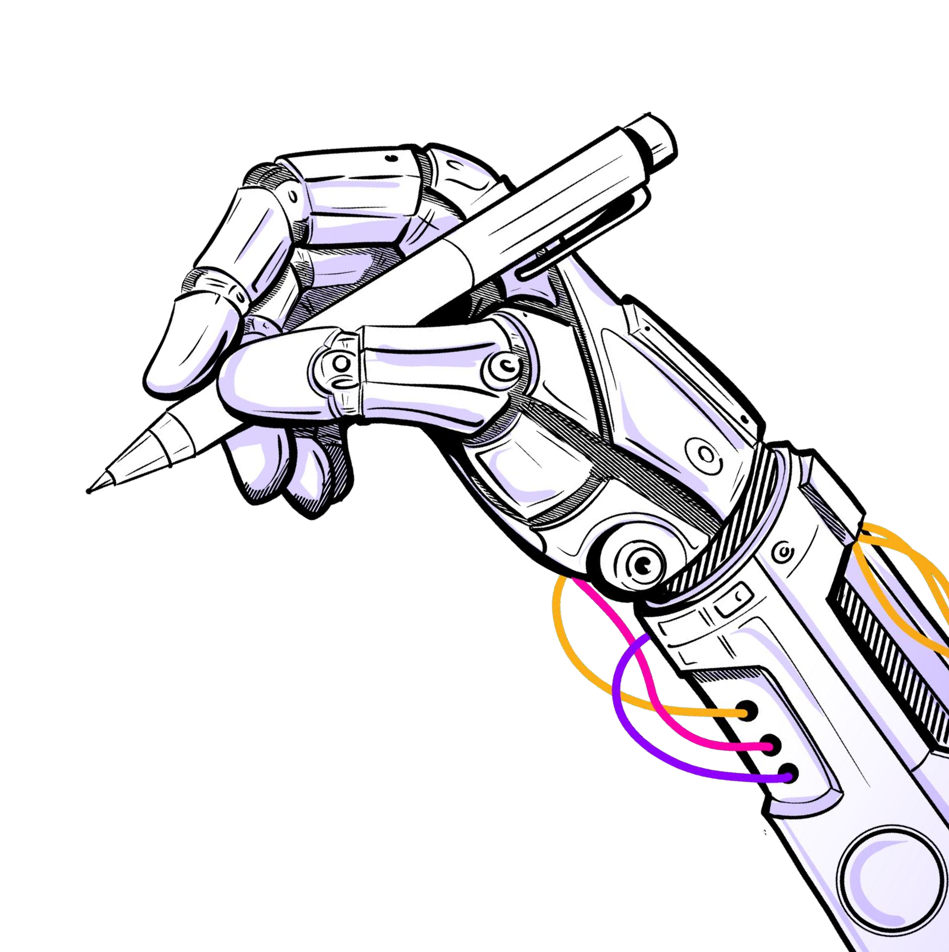
КОМАНДА И ПРОГРЕСС
Команда
[ФИО], [курс, направление] — лидер, разработка прототипа: поиск, языковая модель, база данных
[ФИО], [курс, направление] — презентация, паспорт проекта, видео
[ФИО], [курс, направление] — интервью с потребителями, тестирование
Наставник: [ФИО]
Что сделано за первый этап
Выбрана задача индустриального партнёра № 28 и сформулирована гипотеза продукта
Собран работающий прототип с локальным развёртыванием: 47 из 47 верных ответов, 11 из 11 честных отказов на эталоне из 74 вопросов
Подготовлен опросный лист; [проведено N интервью: кто и что подтвердили]
Отправлен запрос партнёру на документы, вопросы сотрудников и пилот
Notes:
Показать путь команды: что было на входе (идея) и что на выходе (прототип, цифры, интервью).

Slide 8
ПАРТНЕРЫ
Задача партнёра
ООО «НПВП «НаноТехноПром», Рязань — задача № 28: «Эффективное использование AI-агентов для качественных и точных ответов, используя внутренние базы знаний и данных предприятия».
Роль партнёра
Постановщик задачи и источник требований
Обезличенные документы и вопросы сотрудников для замеров на реальных данных
Площадка пилотного внедрения
Ближайшие шаги
Получить форму описания задачи и контакты представителя
Интервью с постановщиком задачи, сотрудниками и службой ИТ
Пилот на документах партнёра: [дата]
Другие заинтересованные
[Предприятия Рязани по итогам интервью]
Notes:
Задача из списка индустриальных партнёров — это плюс к оценке, назвать явно.

Slide 9
УРОВЕНЬ ГОТОВНОСТИ ТЕХНОЛОГИИ
Текущий уровень: TRL 4. Прототип работает, характеристики подтверждены в лабораторных условиях на эталонном наборе из 74 вопросов.
Артефакты: видео работы прототипа; протокол испытаний (eval/results/latest.md); код в репозитории; замеры скорости на ПК с видеокартой и без неё.
ОПИСАНИЕ УРОВНЕЙ ГОТОВНОСТИ И СООТВЕТСТВУЮЩИХ ИМ АРТЕФАКТОВ
Уровень готовности технологии | Краткое описание | Артефакт
1-3 | Формирование концепции, лабораторные исследования, создание макета | Научные статьи, отчеты о моделировании, письма заинтересованности от партнеров
4-6 | Создание прототипа, подтверждение характеристик в лабораторных условиях | Фото/видео работающего лабораторного макета, протоколы успешных экспериментов
7 | Пилотирование проекта (опытные испытания) | Видеодемонстрация работы прототипа в промышленных условиях, отчет независимого тестирования.
8 | Предсерийное производство | Акт о завершении пилотного проекта, отзыв пилотного заказчика, данные о стабильности работы.
9 | Серийное производство, коммерческое использование | Контракты на продажу, фото серийного производства, отзывы клиентов.
Notes:
TRL 4 — прототип, подтверждение характеристик в лабораторных условиях. Артефакты показать: видео и таблицу результатов.

Slide 10
ПРОГРЕСС ЗА ВРЕМЯ АКСЕЛЕРАЦИИ
За первый этап: от идеи по задаче партнёра — к работающему прототипу с измеренным качеством.
До участия в акселерационной программе | После участия в акселерационной программе
Уровень готовности технологии — TRL 1: идея по задаче партнёра | Уровень готовности технологии — TRL 4: прототип, эталон из 74 вопросов
Производственная готовность — нет | Производственная готовность — установка одной командой, работа на ПК и ноутбуке
Рыночная готовность — гипотезы о проблеме | Рыночная готовность — [N интервью, проблема подтверждена или уточнена]
Партнёрства — задача из списка партнёров | Партнёрства — запрос партнёру отправлен, [договорённость о пилоте]
Notes:
Строки «до» и «после» — главное доказательство динамики. Обновить после интервью.

Slide 11
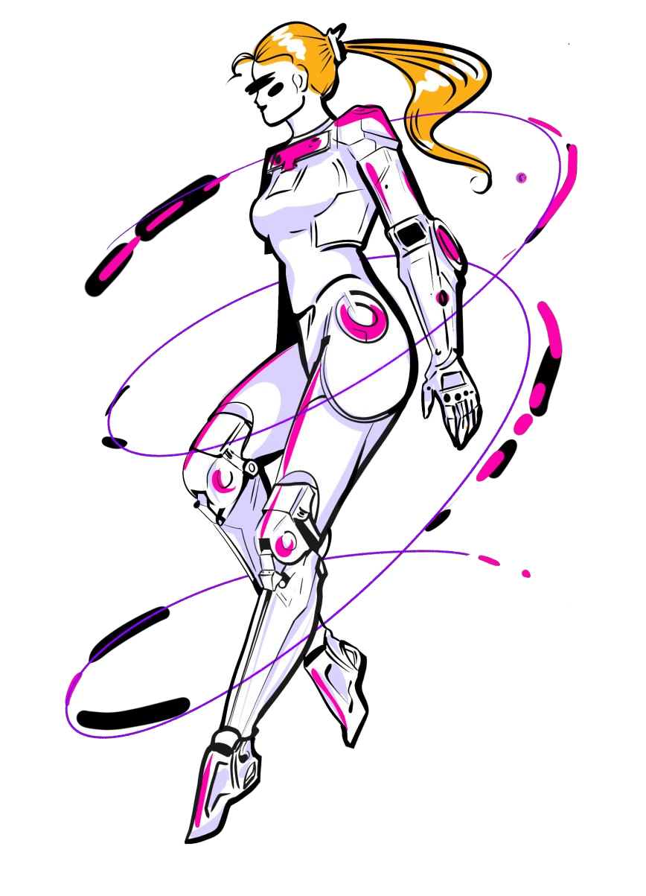
ПЛАНЫ РАЗВИТИЯ
Исследования и разработка
Пилот на документах и вопросах сотрудников НаноТехноПром
Распознавание сканов, подключение к 1С и другим учётным системам
Интеллектуальная собственность
Регистрация программы для ЭВМ в Роспатенте
Внедрение и продвижение
Кейс пилота → 3–5 предприятий Рязанской области
Партнёрство с интеграторами 1С и разработчиками отраслевого ПО
Привлечение инвестиций
Грант «Студенческий стартап» Фонда содействия инновациям

Slide 12

ЗАПРОС
Данные партнёра. Обезличенные документы и реальные вопросы сотрудников НаноТехноПром — чтобы измерить качество на настоящих задачах, а не на открытых документах
Нетворкинг. Контакты 2–3 производственных предприятий Рязани — для интервью и подтверждения рынка
Экспертиза. Требования информационной безопасности и порядок включения в реестр отечественного ПО
Финансирование. Помощь с подготовкой заявки на грант «Студенческий стартап»

Slide 13

ЭКСПЕРТНОЕ ЗАКЛЮЧЕНИЕ
Прикрепите комментарии экспертов по вашему проекту (не менее 5 заключений) – в экспертизе должно быть отражено: теоретическая реализуемость, коммерческий потенциал, соответствие основным научным принципам.
Укажите ФИО эксперта и ссылку на профиль в ИС «Эксперты НТИ».

